Slide 1

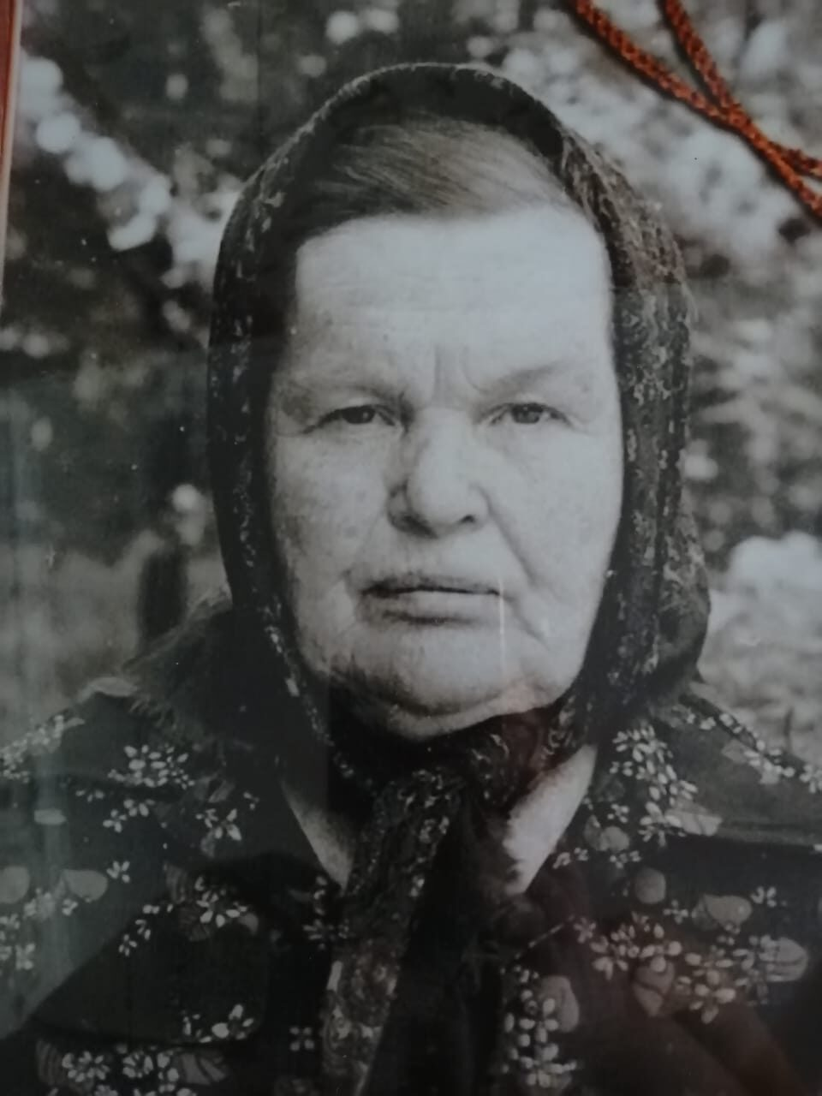
ДЕТИ - ТруженикИ тыла
Фомина Александра
Васильевна
24.04.1931г. - 18.09.2018г.
В 1941 году исполнилось 10 лет. Трудное время выпало на её детство. Она, как и многие сверстники начала работать в тылу, помогать фронту, начала свою трудовую биографию. Вместе с взрослыми сеяла и собирала урожай, который весь отправлялся на фронт. Делали скотине заготовки на зиму - косили сено, сушили его, собирали. Вместе с другими детьми работала днем и даже ночью, не считались ни с чем. Как только подросла, освоила профессию тракториста. Работала на тракторе и на комбайне в колхозе.

